Slide 1
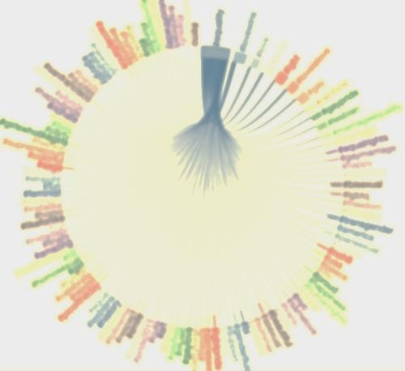
chapter 6
기타 산업재산권법이란?
6주차 2교시

Slide 3
chapter 6 기타 산업재산권법이란? Ⅰ. 실용신안법
의 의
실용신안법은 실용적인 고안을 보호ㆍ장려하고 그 이용을 도모함으로써 기술의 발전을 촉진하여 산업발전에 이바지함을 목적으로 한다(실§1).
고안 : 자연법칙을 이용한 기술적 사상의 창작(소발명)
대륙법계 국가 중 일부(전세계 10여개국)에서 인정. 영미법계는 부정.
현행 실용신안법은 우리의 산업구조의 특수성을 고려하여
산업발전에 이바지하고자 하는 취지에서 이 제도를 인정

Slide 4
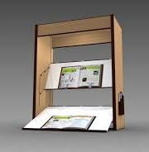
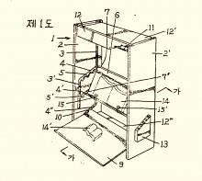
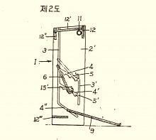
Ⅰ. 실용신안법
실용신안법의 기본원칙
실용신안법상 주요원칙은 특허법상의 주요 원칙이 그대로 적용
｢권리주의｣, ｢심사주의｣, ｢선원주의｣, ｢등록주의｣, ｢직권주의｣,
｢보정제한주의｣
→ 특허법과 동일
기타의 ｢서면주의｣, ｢양식주의｣, ｢국어주의｣, ｢도달주의｣,
｢수수료주의｣ 등도 특허에서와 동일.
노무현 전 대통령의 실용신안

Slide 5
Ⅰ. 실용신안법
실용신안 인정의 의미
2006년 개정법에 의해 심사주의(개정전에는 무심사주의) 채택. 그 요건이나 절차에 있어 특허와 큰 차이는 없다.
특허는 발명을, 실용신안은 고안
“발명”: 자연법칙을 이용한 기술적 사상의 창작 중 고도성이 있는 것 “고안”: 자연법칙을 이용한 기술적 사상의 창작 중 고도성이 낮은 것 고안은 물품의 형상, 구조 또는 조합에 관한 창작으로
특허처럼 고도한 것이 아니더라도 권리로서 인정.
발명의 수준(큰 발명과 작은 발명)의 차이는 있지만
본질적으로 기술적 사상의 창작이라는 점에서는 동일
-> 실용신안제도를 굳이 별도로 보호할 필요가 있는지에 대해 특허법으로 통합하려는 주장도 없지 않다.

Slide 6
Ⅰ. 실용신안법
실용신안 인정의 의미
특허제도가 도입될 당시 우리나라의 기술수준은 낮은 편이어서
외국인에게 특허가 독점될 우려가 있었고,
우리나라에서 특허제도만을 인정하고 실용신안을 부정할 경우
국민들의 기술개발의욕을 떨어뜨릴 수 있는 우려가 있었다.
낮은 수준의 발명(고안)이라도 보호할 필요가 있었다.
독일, 프랑스, 일본 등 선진국도 아직 이 제도를 유지하고 있다. 같은 맥락에서 우리나라에서도
이 제도가 도입된 지(1909년 시행) 100년이 지났지만 여전히 유지.

Slide 7
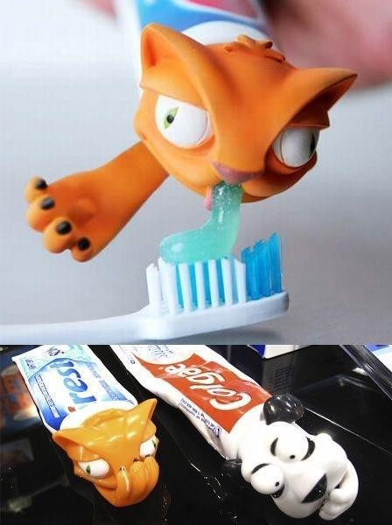
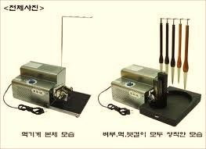
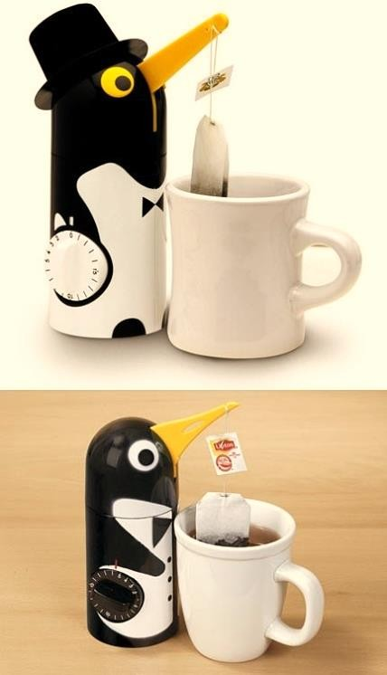
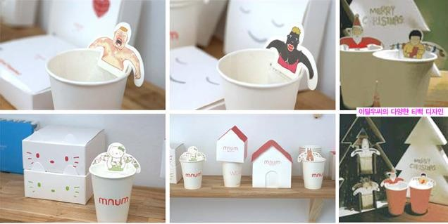
기발한 실용신안법

Slide 8
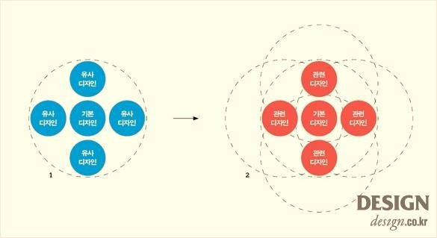
Ⅱ. 디자인보호법
의의와 기본원칙
디자인보호법은 디자인의 보호와 이용을 도모함으로써
디자인의 창작을 장려하여 산업발전에 이바지함을 목적으로 한다.
"디자인“ : 물품(물품의 부분 및 글자체를 포함)의 형상·모양·색채
또는 이들을 결합한 것으로서 시각을 통하여
미감(美感)을 일으키게 하는 것을 말한다.
디자인보호법상 주요원칙들은
특허법의 주요원칙들과 동일하게 그대로 적용된다.

Slide 9
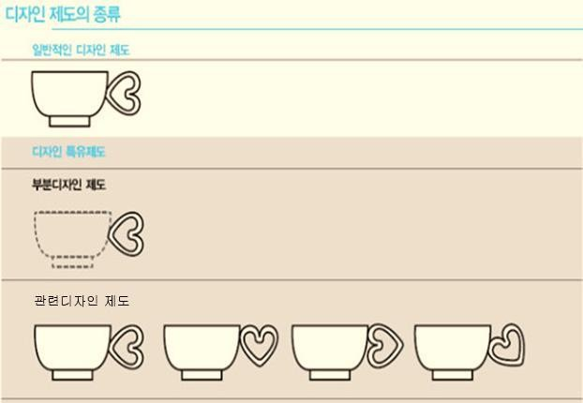
Ⅱ. 디자인보호법
1. 의의와 기본원칙
- 디자인은 물품과 불가분의 관계이며,
물품의 미적외관을 대상으로 하는바,
모방이 용이하고 유행성이 강하며 권리범위가 협소하고
라이프사이클이 짧은 특성이 있는바,
여타 산업재산권과는 다른 특유제도들이 인정되고 있다.

Slide 10
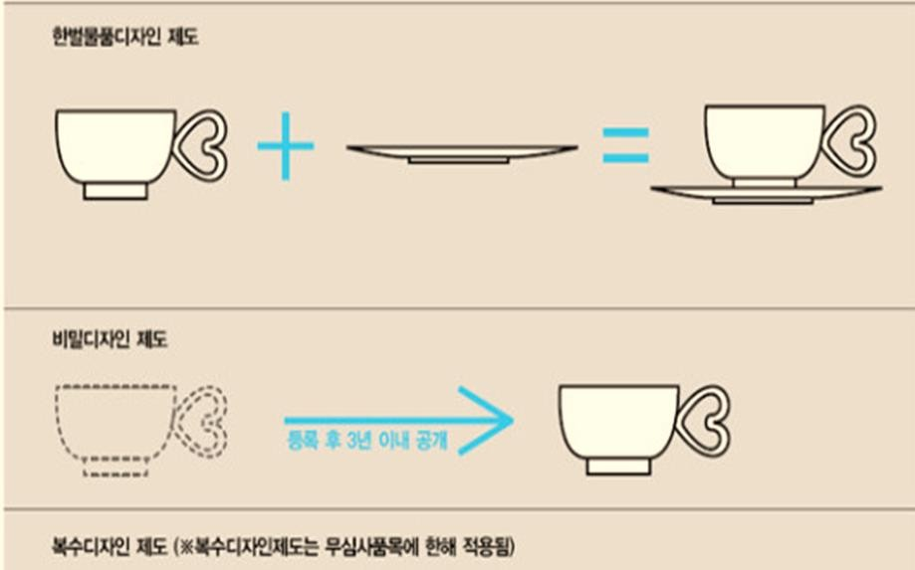
Ⅱ. 디자인보호법
1. 의의와 기본원칙
디자인보호법상 특유제도

Slide 11
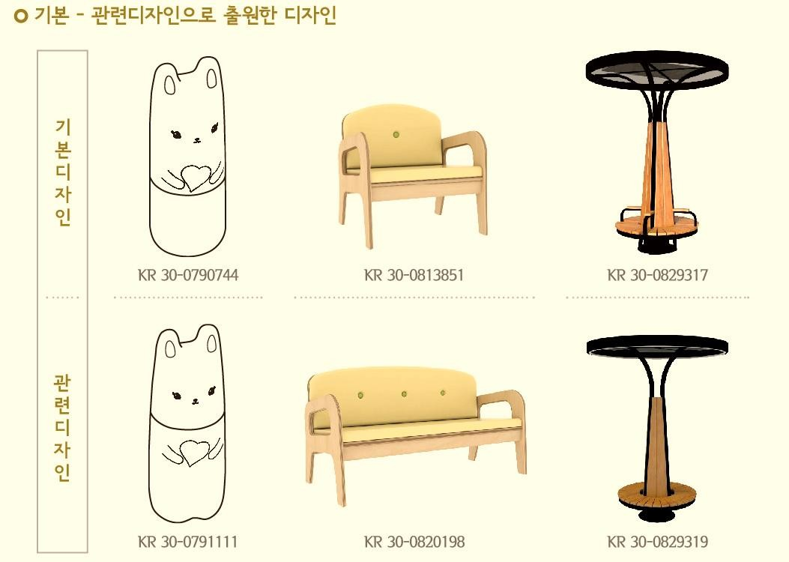
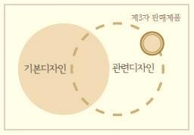
Ⅱ. 디자인보호법
2. 디자인보호법상 특유제도
관련디자인제도
① 의 의
“기본디자인”:
“관련디자인”: 기본디자인에 유사한 디자인
인정이유: 권리범위를 명확히 하여 침해와 모방을 사전에 방지하고 침해에 대한 조치를 취할 수 있도록 관련디자인 제도를 인정
이미 등록되었거나 등록출원 중인 디자인

Slide 12

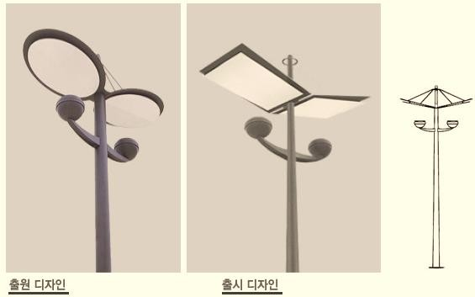
Ⅱ. 디자인보호법
2. 디자인보호법상 특유제도
관련디자인제도
② 등록요건
ⓐ 기본디자인의 존재
관련디자인은 기본디자인의 존재를 전제로 한 개념
기본 디자인이 있어야 한다.
ⓑ 기본디자인 유사성
관련디자인은 기본디자인에 유사하여야 한다.
다만 이미 등록되었거나 등록출원 중인 관련디자인과만
유사한 디자인은 관련디자인등록을 받을 수 없다.

Slide 13
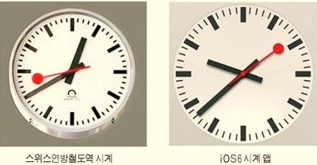
Ⅱ. 디자인보호법
2. 디자인보호법상 특유제도
관련디자인제도
② 등록요건
ⓒ 주체의 동일성
관련디자인의 등록출원인은
기본디자인의 권리자나 출원인과 동일인이어야.
ⓓ 출원기한
기본디자인의 디자인등록출원일부터 1년 이내에 관련디자인을 등록출원한 경우에 한하여 인정.

Slide 14
Ⅱ. 디자인보호법
2. 디자인보호법상 특유제도
(1) 관련디자인제도
② 등록요건
ⓔ 기본디자인이 전용실시 허락이 없을 것
- 기본디자인의 디자인권에 전용실시권이 설정되어 있는 경우
관련디자인을 등록을 받을 수 없다.
<참고>
통상실시권 : 타인의 지식재산을 일정 범위 내에서
업으로 실시할 수 있는 권리로서 독점력이 없는 것
* 실시 = 지식재산을 이용하여 사업을 하는 것
전용실시권 : 타인의 지식재산을 일정 범위 내에서 독점배타적으로 실시할 수 있는 권리

Slide 15
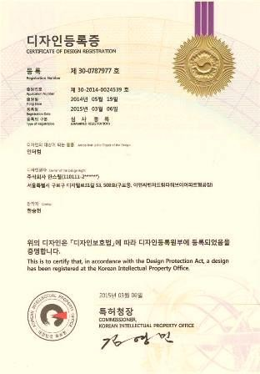
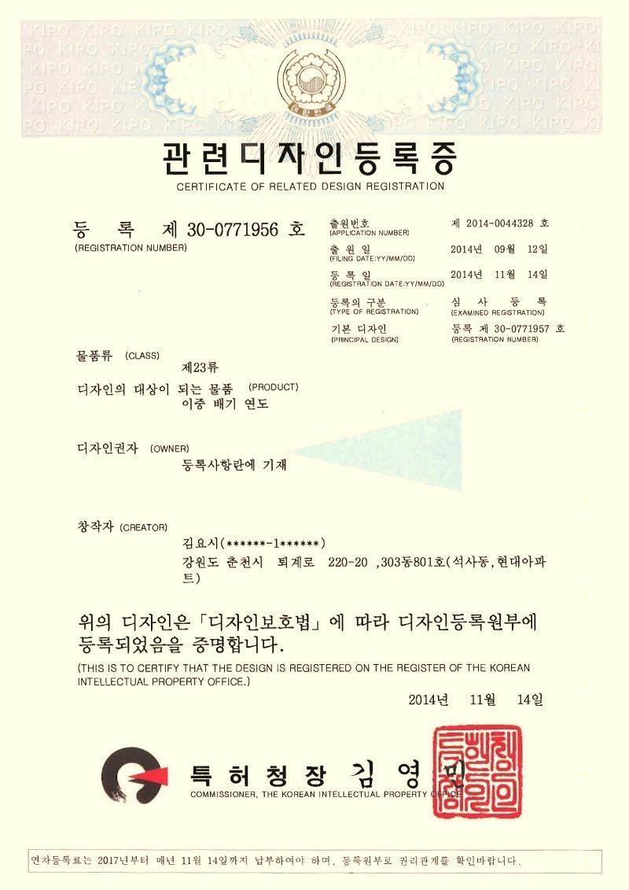
Ⅱ. 디자인보호법
2. 디자인보호법상 특유제도
(1) 관련디자인제도

Slide 16
Ⅱ. 디자인보호법
2. 디자인보호법상 특유제도
무심사 등록제도(디자인일부심사등록제도)
디자인보호법은 심사제도를 원칙으로 하지만,
일정한 경우 일부등록요건만 심사하는 무심사등록제도를 운영
일부품목의 신속한 권리화를 위함
벽지, 합성수지, 침구류, 의복류, 직물 등
｢유행성이 강하고 수명이 짧은 평면 디자인｣에 대해서
①
②
③
④
등록출원에 필요한 방식을 갖추고 있는지
(형식적 요건의 충족)
디자인의 성립요건
공업상 이용가능성
부등록사유
만을 심사

Slide 17
Ⅱ. 디자인보호법
2. 디자인보호법상 특유제도
(2) 무심사 등록제도(디자인일부심사등록제도)
구분 | 심사등록출원 | 무심사등록출원
등록까지 소유기간 (심사대기기간) | 출원일로부터 약 11-13개월(8-9개월) | 출원일로부터 약 2-3개월(1-2개월)
심사대상 | 형식적요건+ 모든 실질적 등록요건 | 형식적요건+ 일부 디자인등록 요건
권리효력 | 안정적 | 불안정적 (이의제도 인정)
복수디자인등록출원 | 불가 (1디자인마다 1출원) | 가능
(최대 100개까지 1출원)

Slide 18
Ⅱ. 디자인보호법
2. 디자인보호법상 특유제도
무심사 등록제도(디자인일부심사등록제도)
1998년 3월부터 무심사등록제도를 운영
심사처리기간의 단축과 신속한 권리화를 가능케 하여 권리자를 실질적으로 보호할 수 있게 되었고 과도하게 행정력을 낭비하는 것을 방지하는 효과
다만 졸속행정을 방지하고
불측의 손해를 입는 제3자 출현을 방지하기 위해
-> 이의신청제도를 마련하여 누구든지 설정등록일로부터
설정등록 공고직후 3월까지
무심사등록에 대한 이의신청 허용

Slide 19
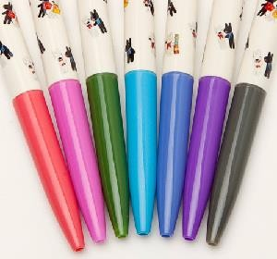
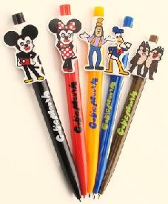
Ⅱ. 디자인보호법
2. 디자인보호법상 특유제도
복수디자인등록출원제도
1디자인 1등록출원의 원칙
원칙적으로 하나의 디자인마다 하나의 등록출원을 하여야 하지만,
출원인의 편의를 위하여 100 개 이내의 복수디자인을 하나의 등록출원으로 할 수 있도록 하는 제도.
단 이 경우에 1디자인마다
분리하여 표현되어야 하는 제
한이 있다.

Slide 20

Ⅱ. 디자인보호법
2. 디자인보호법상 특유제도
(3) 복수디자인등록출원제도
- 복수디자인등록출원 요건
① 무심사등록출원이 허용되는 디자인일 것
② 기본디자인과 유사디자인이 동일물품분류에 속할 것
③ 100개 이내의 디자인에 한할 것
④ 유사디자인만으로 출원하는 경우
유사디자인 모두 기본 디자인에 유사한 것일 것
⑤ 각 디자인이 거절사유에 해당하지 않을 것

Slide 21
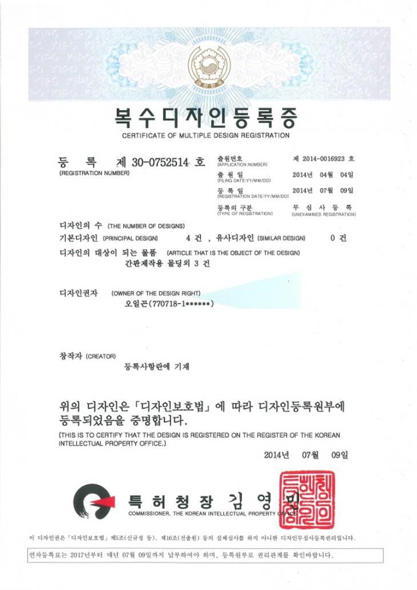
Ⅱ. 디자인보호법
2. 디자인보호법상 특유제도
복수디자인등록출원제도
복수디자인 모두 각각 등록요건을 충족하여야 하며,
하나의 디자인이라도 거절사유가 있으면 전체가 등록이 불가능.
복수디자인등록출원이 등록된 후에는
각 디자인마다 권리가 발생하는 것으로 보며, 각 권리별로 사용·수익·처분이 가능하다.

Slide 22
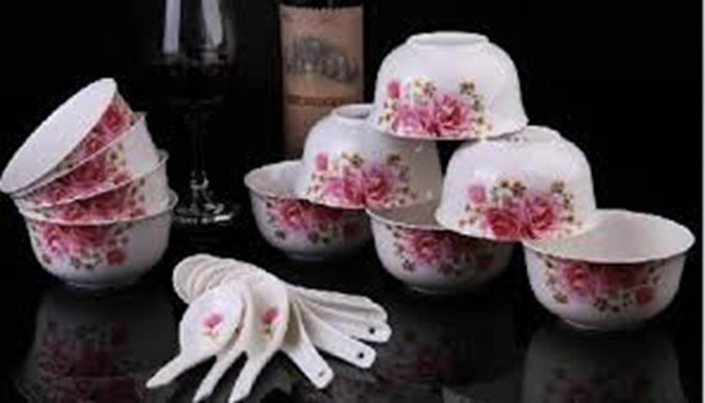
Ⅱ. 디자인보호법
2. 디자인보호법상 특유제도
한 벌 물품디자인제도
1디자인 1출원주의의 예외로서
한 벌로 사용되는 2 이상의 물품으로서 전체적으로 한 벌로 구성되어
통일성이 있는 하나의 출원으로 심사·등록하는 디자인제도
1961년 이후 6품목으로 한정되어 있던 것을 확대하여 이른바 시스템 디자인의 보호대상을 확대하였다.

Slide 23

Ⅱ. 디자인보호법
2. 디자인보호법상 특유제도
(4) 한 벌 물품디자인제도
- 한 벌 물품의 디자인을 구성하는 물품은 2 이상이지만
모두 한 벌 디자인으로 구성되어 하나의 디자인으로 권리가 설정
- 물품을 각각 분리하여 권리의 이전·행사·소멸이 불가능하고
한 벌로서만 가능하게 된다.

Slide 24
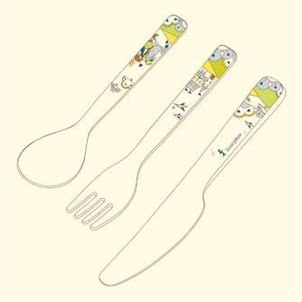
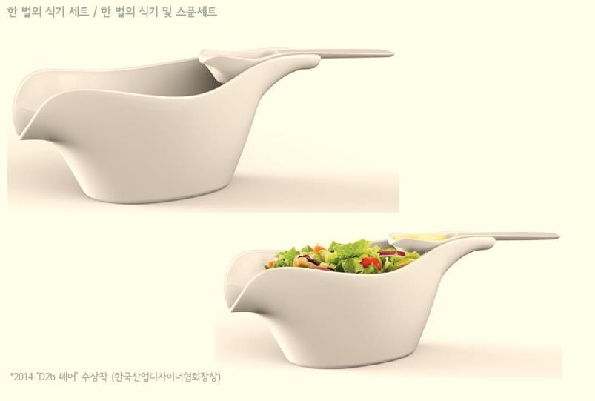
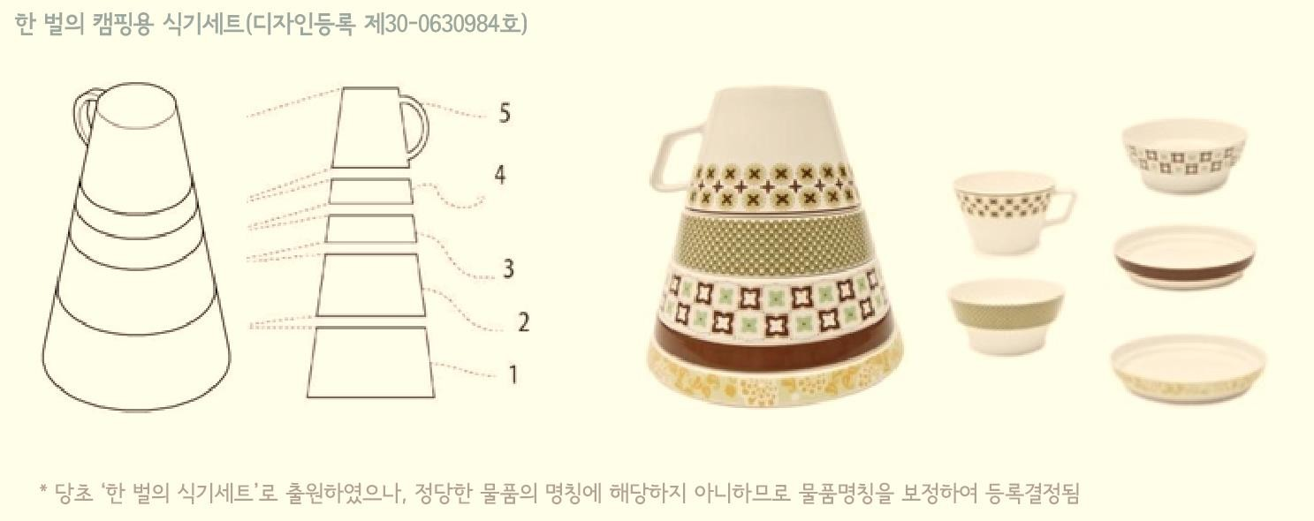
Ⅱ. 디자인보호법
2. 디자인보호법상 특유제도
(4) 한 벌 물품디자인의 사례

Slide 25

Ⅱ. 디자인보호법 디자인 전쟁의 시대

